Slide 1

Kinetika chemických reakcií

Slide 2
Rýchlosť chemických reakcií – úvod
Rýchlosť / tempo / intenzita sú veličiny ktorými po kvantitatívnej stránke opisujeme zmeny vlastností prostredia v čase.
Aj pri hodnotení procesov prebiehajúcich v prírode (či už v súvislosti s kontamináciou, šírením znečistenia, vývojom situácie) si často kladieme otázku, ako či a ako rýchlo sa mení koncentrácia určitého kontaminantu v prostredí.
Odpoveď na danú otázku nutne súvisí s chemickou kinetikou, ktorá sa zaoberá rýchlosťou chemických reakcií, ich mechanizmami, jednotlivými krokmi a faktormi ktoré ju ovplyvňujú.
Vieme, že rôzne reakcie prebiehajú rôznou rýchlosťou. Oxidácia napr. metánu, alebo izooktánu (prítomného v benzíne) kyslíkom bude prebiehať oveľa rýchlejšie, ako povedzme oxidácia Fe²⁺ na Fe³⁺.

Slide 3
Čo má vplyv na rýchlosť chemických reakcií ?
povaha reaktantov: skupenstvo, miešateľnosť (v prípade kvapalín), rozpustnosť (v prípade tuhých látok), chemická štruktúra – komplexný faktor, priestorové usporiadanie atómov, väzby medzi nimi, ich povaha, stabilita väzieb
Koncentrácia reaktantov
Teplota (resp. energetický impulz)
Prítomnosť katalyzátora – t.j. látky (chemického indivídua) ktorá má za následok urýchlenie reakcie, pričom množstvo katalyzátora na začiatku reakcie je rovnaké ako na konci → nespotrebúva sa

Slide 4
Rýchlosť reakcie
odráža rýchlosť zmeny koncentrácie reaktantov a produktov. Všeobecná rýchlosť reakcie predstavuje rovnakú hodnotu bez ohľadu na to, ktorý reaktant alebo produkt slúžia ako východisko kvantifikácie rýchlosti.
Vo výraze má ∆[X]/∆t zápornú hodnotu, ak X označuje reaktant, aby bola rýchlosť reakcie kladné číslo. Pre účel získania jednej hodnoty pre reakciu je potrebné vydeliť všetky rýchlosti príslušnými stechiometrickými koeficientmi

Slide 5
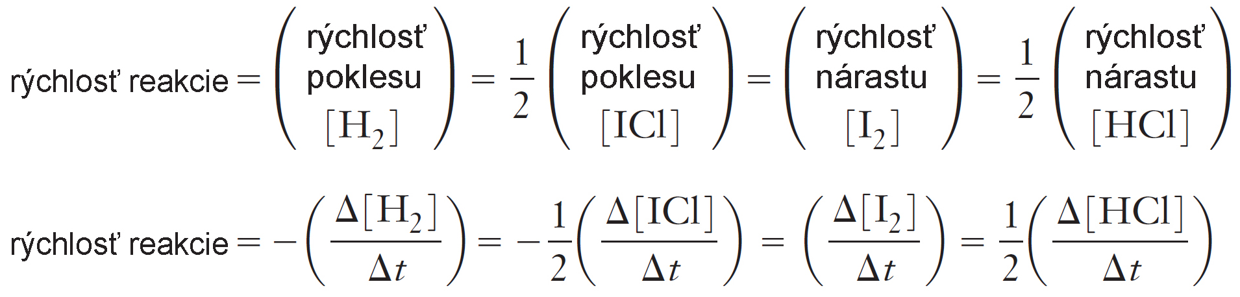
Rýchlosť reakcie (príklad: dve plynné látky v objeme 1L pri 230°C)

Slide 6
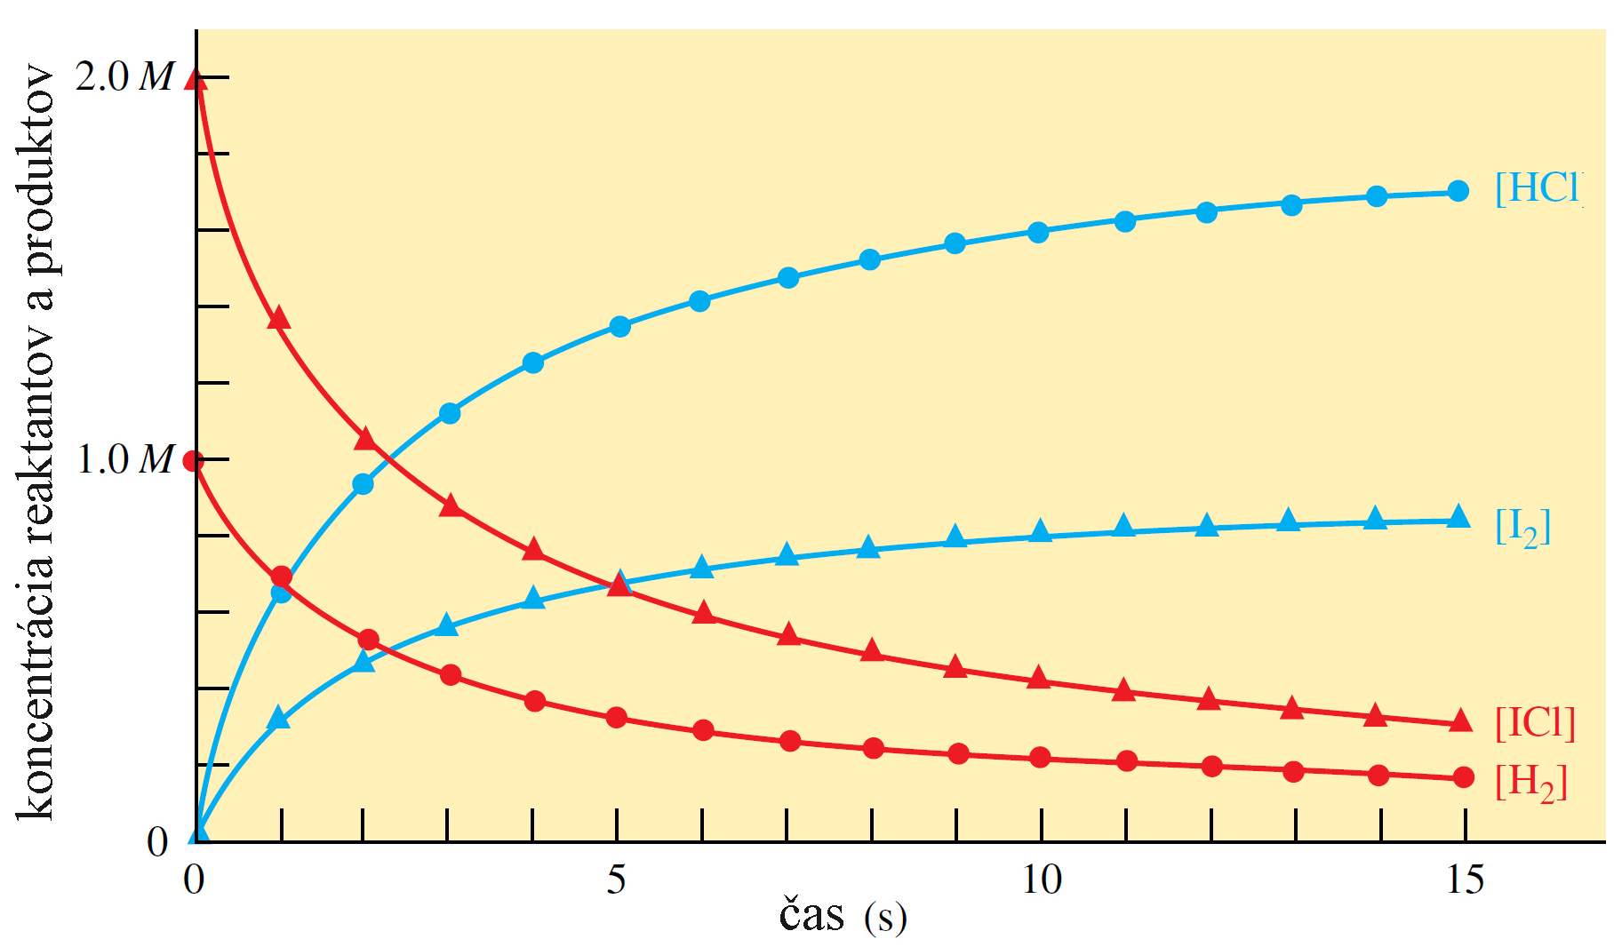
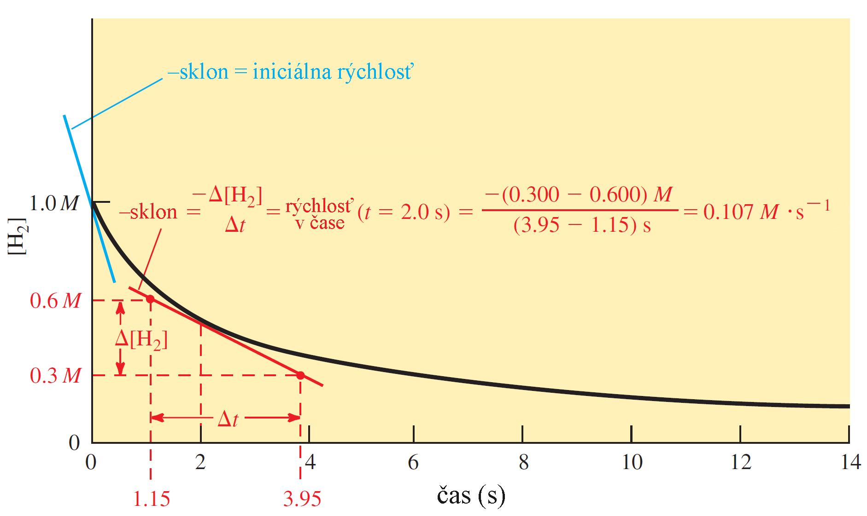
Rýchlosť reakcie
zmena koncentrácií reagujúcich látok v čase

Slide 7
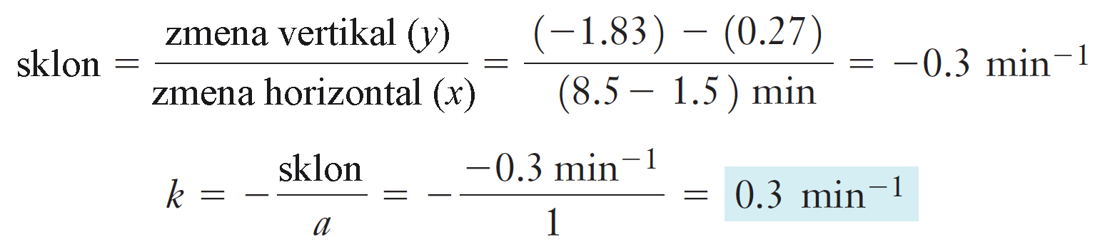
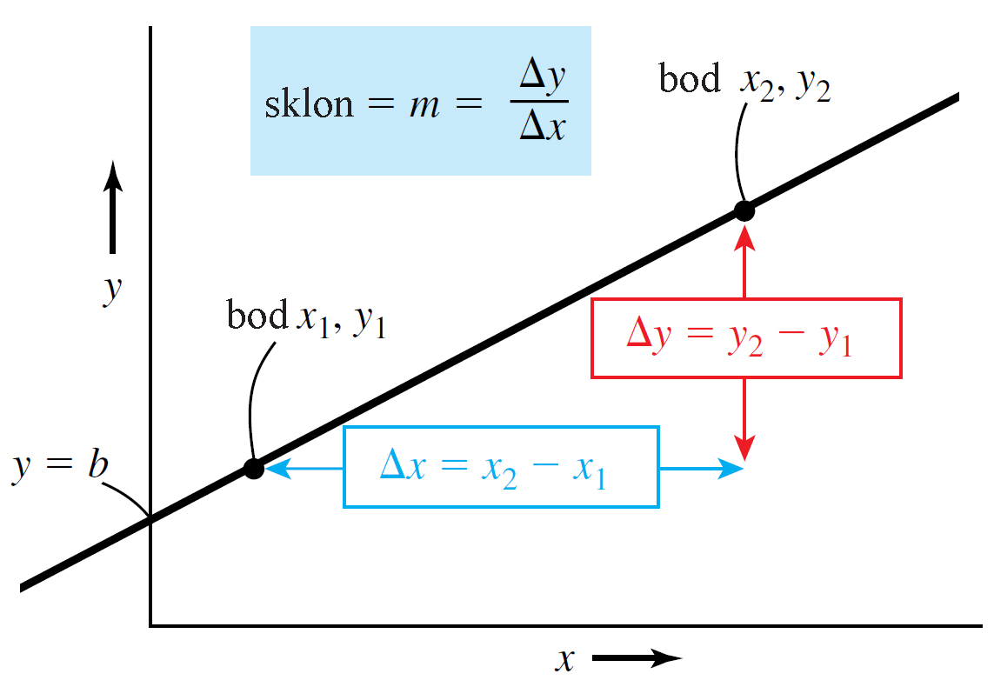
Rýchlosť reakcie
sklon priamky (dotyčnice) ako indikátor, napr. momentálnej rýchlosti reakcie
jednoduchý prístup → na určenie sklonu priamky vyberieme ľubovoľné dva body na priamke, napríklad P a Q. Z ich súradníc vypočítame:
všeobecná rovnica priamky: y = mx + b

Slide 8

Rýchlostná rovnica
pre reakciu, v ktorej sú A, B, . . . reaktanty, má všeobecný tvar
Konštanta k sa nazýva špecifická rýchlostná konštanta pre reakciu pri určitej T. Hodnoty exponentov x a y a rýchlostnej konštanty k nemajú nevyhnutný vzťah ku koeficientom v vyváženej chemickej rovnice a pre celkovú reakciu a musia sa určiť experimentálne.
Exponenty ktorými sa koncentrácie umocňujú (x a y) sú zvyčajne malé celé čísla alebo nula, avšak v niektorých prípadoch môže ísť o zlomky prípadne negatívne hodnoty. Exponent = 1 → rýchlosť je priamo úmerná koncentrácii reagujúcej látky. Druhá mocnina → rýchlosť je priamo úmerná druhej mocnine koncentrácie. Ak je exponent 0 → rýchlosť je od koncentrácie reagujúcej látky nezávislá (stačí iba jej prítomnosť). Hodnoty exponentov označujú tzv. poriadok reakcie vzhľadom k danej látke. Celkový poriadok reakcie je daný súčtom poriadkov reaktantov (x + y).

Slide 9
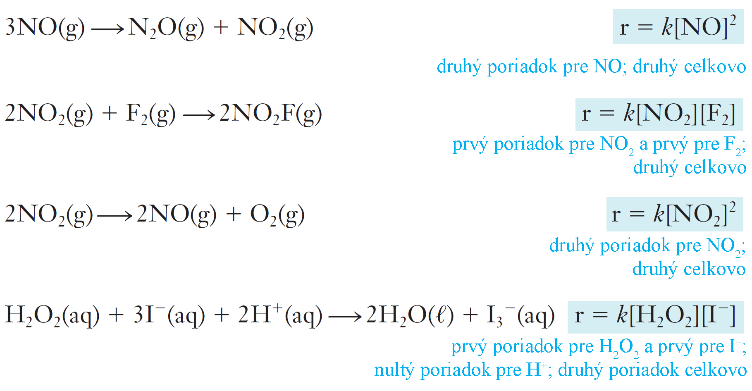
Poriadky (exponenty) vo výraze rýchlostnej rovnice sa môžu, ale aj nemusia zhodovať s koeficientmi vyváženej rovnice. Neexistuje spôsob, ako predpovedať poriadok reakcie na základe vyváženej chemickej rovnice. Poriadky sa musia určiť experimentálne.
Poznámka: r = označenie pre rýchlosť reakcie

Slide 10
Špecifická rýchlostná konštanta (k) - zopár poznámok:
keď zistíme poriadok reakcie, určíme hodnotu k pre reakciu (pre určité podmienky) na základe experimentálnych dát
hodnota sa vzťahuje na špecifickú reakciu, ktorú reprezentuje jej vyvážená rovnica
jednotky k závisia od celkového poriadku reakcie
nemení sa so zmenou koncentrácie reaktantov ani produktov
nemení sa v čase
vzťahuje na reakciu pri konkrétnej teplote (mení sa ak zmeníme T)
závisí od toho, či je prítomný katalyzátor

Slide 11
Interpretácia rýchlostnej rovnice – príklad
Majme hypotetickú rovnicu: A + B + C → produkty, rýchlosť = k[A][B]²
Čo sa stane s rýchlosťou reakcie, keď (a) Zdvojnásobíme koncentráciu A bez zmeny koncentrácie B alebo C. (b) Zdvojnásobíme koncentráciu B bez zmeny koncentrácie A alebo C. (c) Zdvojnásobíme koncentráciu C bez zmeny koncentrácie A alebo B. (d) Zdvojnásobíme všetky tri koncentrácie súčasne.
Vidíme, že rýchlosť je priamo úmerná prvej mocnine [A]. Nemeníme [B] ani [C]. Zdvojnásobenie [A] spôsobí, že sa reakčná rýchlosť zvýši faktorom 2¹= 2, takže sa reakčná rýchlosť zdvojnásobí.
Keďže rýchlosť je priamo úmerná druhej mocnine [B], teda [B]² a nemeníme [A] ani [C], zdvojnásobenie [B] (zvýšenie [B] faktorom 2) spôsobí, že sa reakčná rýchlosť zvýši faktorom 2²= 4.
Reakčná rýchlosť je nezávislá od [C], takže zmena [C] nespôsobí žiadnu zmenu reakčnej rýchlosti.
Zdvojnásobenie všetkých koncentrácií by spôsobilo zmeny opísané v (a), (b) a (c) súčasne. Rýchlosť by sa v dôsledku zmeny [A] zvýšila 2-násobne, v dôsledku zmeny [B] 4-násobne a zmenou [C] by nebola ovplyvnená. Výsledkom je, že rýchlosť reakcie sa zvýši 2¹ x 2² = 8-násobne.

Slide 12
Koncentrácia vs. čas
Často chceme poznať koncentráciu reaktantu, ktorá by zostala po uplynutí určitého času, alebo ako dlho by trvalo, kým sa dané množstvo reaktantov spotrebuje.
Rovnicu, ktorá spája koncentráciu a čas, nazývame integrovaná rýchlostná rovnica. Možno ju tiež použiť na výpočet polčasu rozpadu t_{1/2} reaktantu, čo je čas potrebný na to, aby sa polovica reaktantu premenila na produkt(y).
Integrovaná rýchlostná rovnica a polčas rozpadu sa líšia pre reakcie rôzneho poriadku.

Slide 13
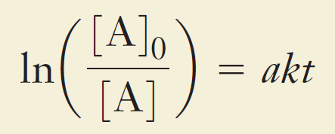
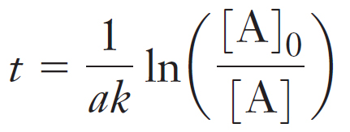
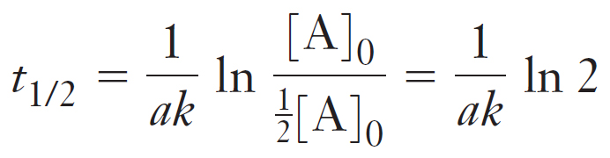
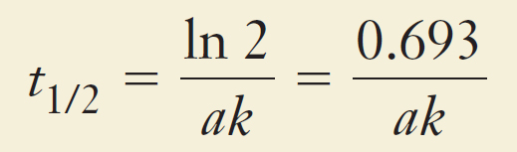
Reakcie prvého poriadku
Pri reakciách aA → produkty, ktoré prebiehajú podľa prvého poriadku má integrovaná rýchlostná rovnica tvar:
Kde [A]₀ je koncentrácia reaktantu A na začiatku reakcie a [A] je jeho koncentrácia v čase t (neskôr). Zo vzťahu vyjadríme t:
Pre tzv. polčas (t_{1/2}) platí, že vtedy zreagovala polovica pôvodného [A]₀, takže polovica zostane. Inak povedané, v polčase platí [A] = ½ [A]₀.
V reakciách prvého poriadku polčas rozpadu nezávisí od počiatočnej koncentrácie A₀.
→

Slide 14
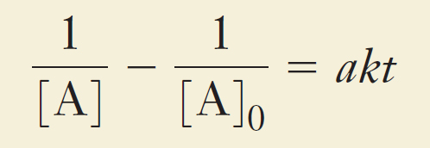
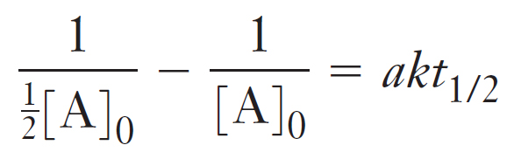
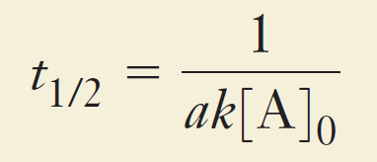
Reakcie druhého poriadku
Pri reakciách aA → produkty, ktoré prebiehajú podľa druhého poriadku má integrovaná rýchlostná rovnica tvar:
Podobne ako v predchádzajúcom prípade [A]₀ je koncentrácia reaktantu A na začiatku reakcie a [A] je jeho koncentrácia v čase t (neskôr). Ak uvažujeme o polčase t_{1/2} bude platiť [A] = ½ [A]₀ čiže:
Zjednodušením a vyjadrením t_{1/2} dostaneme vzťah medzi rýchlostnou konštantou a t_{1/2}.
V tomto prípade hodnota t_{1/2} závisí od počiatočnej koncentrácie A₀

Slide 15
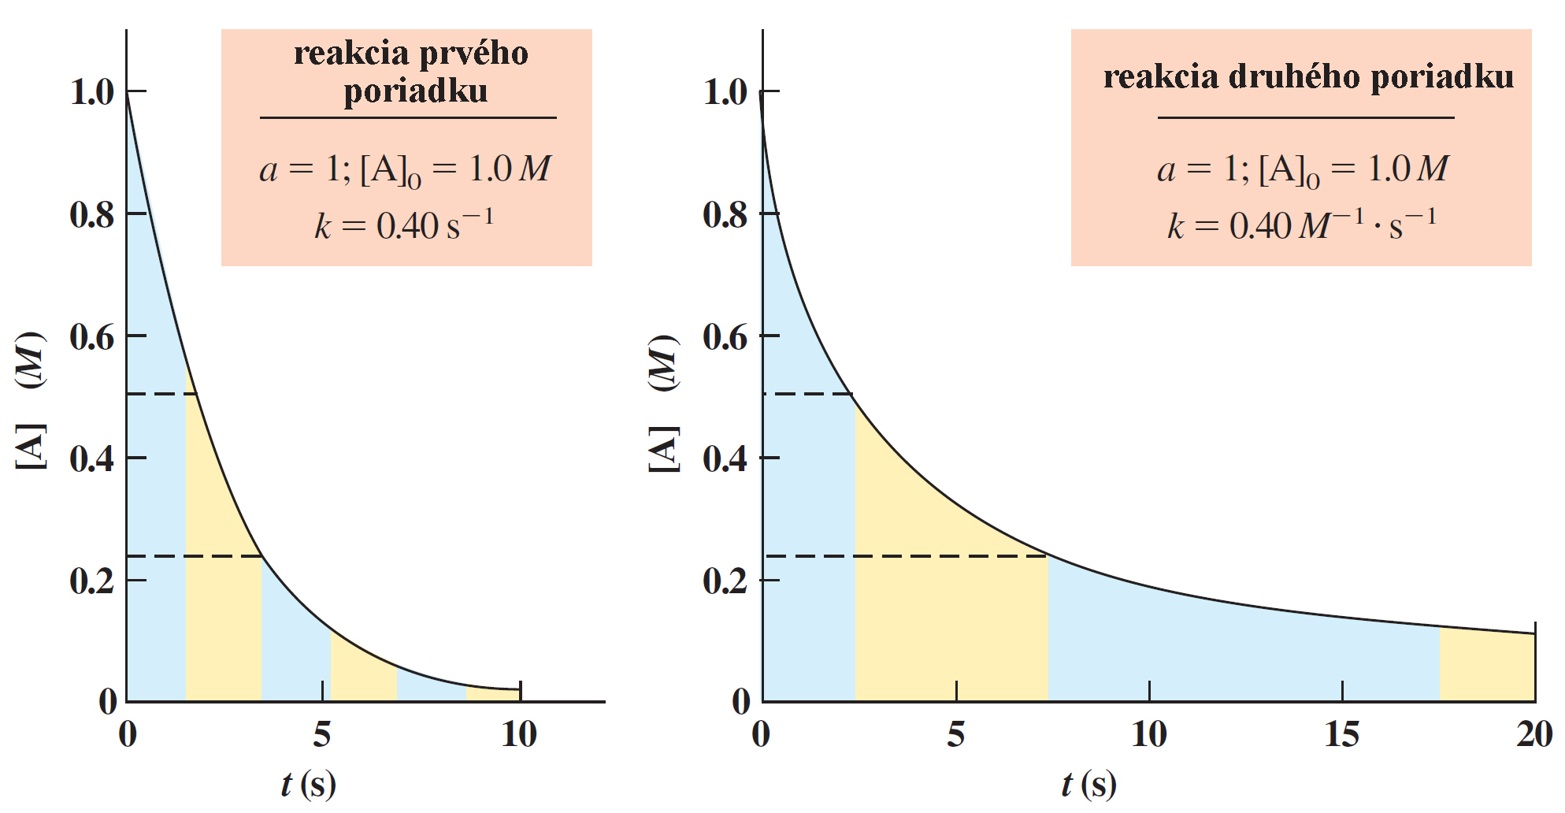
Graf vľavo zobrazuje závislosť koncentrácie od času pre reakciu prvého poriadku. Počas prvého polčasu (1,73 s) koncentrácia A klesne z 1 M na 0,5 M. Za ďalších 1,73 s koncentrácia opäť klesne na polovicu, z 0,5 M na 0,25 M atď. Pre reakciu prvého rádu t_{1/2} (t_{1/2} = ln2/ak = 0,693/ak) nezávisí od koncentrácie na začiatku.
Graf vpravo znázorňuje závislosť koncentrácie od času pre reakciu druhého poriadku. Hodnoty a, [A]₀ a k sú rovnaké ako v predchádzajúcom prípade. Počas prvého polčasu (2,5 s) klesne koncentrácia A z 1 M na 0,5 M. Následne klesne opäť na polovicu v rozmedzí 2,5 až 7,5 s, takže druhý polčas rozpadu je 5 s. Polčas rozpadu začínajúci pri 0,25 M je 10 s. Pre reakciu druhého rádu je t_{1/2} (t_{1/2} = 1/ak[A]₀) nepriamo úmerný koncentrácii na začiatku.

Slide 16
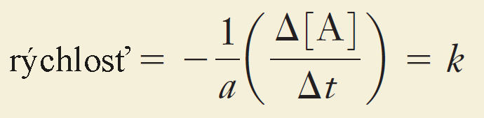

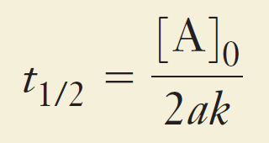
Reakcie nultého poriadku
Pri reakciách aA → produkty, ktoré prebiehajú podľa nultého poriadku, kde rýchlosť reakcie nezávisí na koncentrácie.
Integrovaná rýchlostná rovnica má tvar:
Vzťah pre polčas:
Za konštantných podmienok je rýchlosť konštantná, ale môže sa meniť, ak sa zmenia iné premenné. Zdanlivá „konštantnosť“ rýchlosti platí iba vtedy, keď faktory určujúce k zostávajú fixné. Napr.:
Teplota: k sa mení s teplotou (platí Arrheniova rovnica). Ak sa teplota zmení, zmení sa aj rýchlosť.
Dostupnosť katalyzátora: Na katalytických povrchoch prebieha veľa reakcií nultého poriadku (napríklad rozklad amoniaku na platinovom povrchu). Reakcia je nultého rádu iba vtedy, keď je povrch nasýtený molekulami reaktantov. Ak povrch nie je nasýtený (napr. pri nízkych koncentráciách), reakcia prestáva byť nultého rádu a rýchlosť klesá.
Intenzita svetla (pri fotochemických reakciách): Ak reakčná rýchlosť závisí od toku fotónov a nie od koncentrácie reaktantov, potom zmena intenzity svetla zmení rýchlosť.

Slide 17
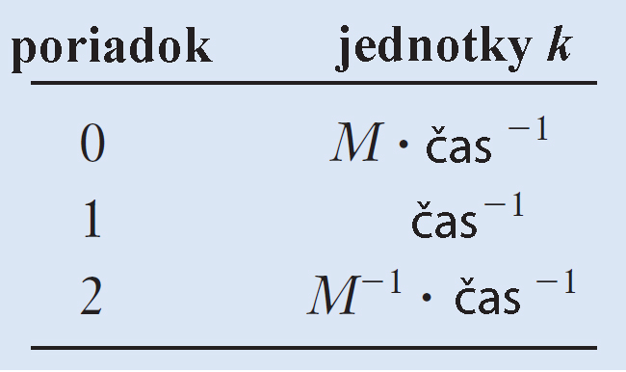
Ako zistiť, ktorú rovnicu použiť na riešenie konkrétneho problému?
Podstatný rozdiel medzi jednoduchou formou rýchlostnej rovnice a integrovanou je, že jednoduchý výraz pre rýchlosť spája rýchlosť a koncentráciu, zatiaľ čo integrovaná rovnica narába s časom a koncentráciou.
Keď potrebujeme nájsť rýchlosť, ktorá zodpovedá konkrétnym koncentráciám, alebo koncentrácie potrebné na dosiahnutie požadovanej rýchlosti, použijeme jednoduchú formu rýchlostnej rovnice; keď je v probléme zahrnutý čas, integrovaná rýchlostná rovnica je lepšou voľbou.
pre oba typy rovníc je potrebné si zvoliť medzi nultým, prvým alebo druhým poriadkom
Pri rozhodovaní môže byť nápomocné:
a. Vyjadrenie problému môže explicitne uvádzať, aký je poriadok reakcie.
b. Môže byť uvedený výraz rýchlostnej rovnice, aby bolo možné určiť poriadok reakcie z exponentov v danom výraze.
c. Môžu byť uvedené jednotky špecifickej rýchlostnej konštanty ktoré sú charakterické pre poriadok reakcie.

Slide 18
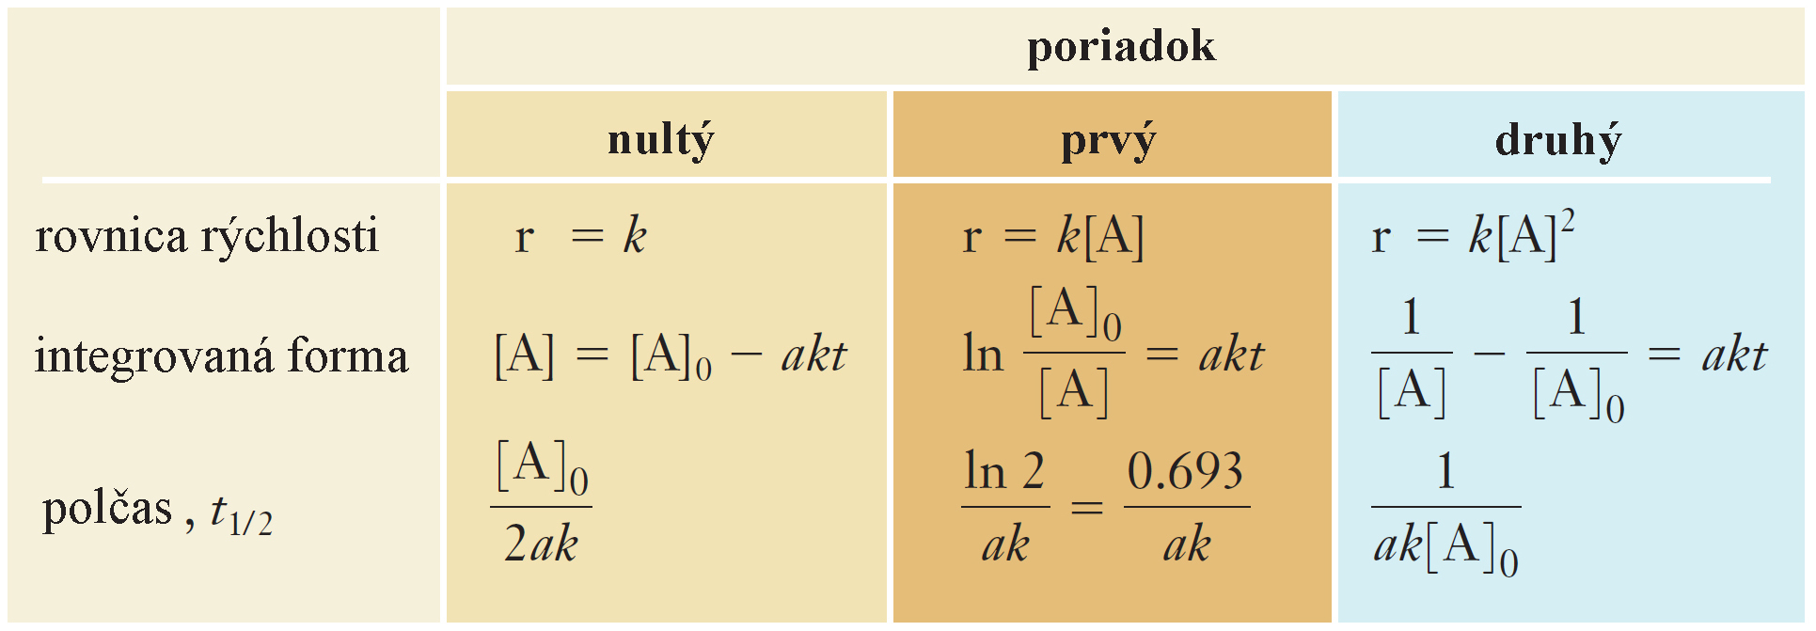
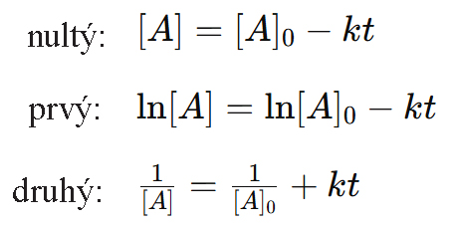
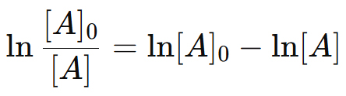
Rovnice a reakčné poriadky (zhrnutie)
V literatúre sa stretávame s rôznymi výrazmi; napr. novšie zdroje neuvádzajú člen “a”, ktorý vyjadruje koncentráciu uvažovanej látky na začiatku. V pôvodných vzťahoch sa pri “k” používal pomer x/a (kde x je zreagované množstvo v čase t, čiže a – x = [A] ) a nie priamo koncentrácia. Okrem toho sa pri reakciách 1. poriadku namiesto pomeru logaritmov používa vo vyjadrení ich rozdiel, čo zopovedá rôznym algebraickým úpravám.

Slide 19
Kolízia molekúl (elementárnych častíc) reagujúcich látok
Aby chemická reakcia mohla prebehnúť, musí dôjsť ku kolízií chemických indivíduí (atómov, iónov, molekúl,...), avšak kolízia samotná nezaručuje, že dôjde k reakcii.
Podstatným parametrom ovplyvňujúcim reaktivitu látok je teplota (a v prípade plynov aj tlak). Pripomeňme si, že priemerná kinetická energia určitého množstva molekúl je úmerná ich absolútnej teplote. Pri vyšších teplotách má viac molekúl dostatok energie na reakciu.
Ako už bolo naznačené dôležitým faktorom je samotná štruktúra látok, polarita väzieb, distribúcia náboja v rámci štruktúry látky.
S tým úzko súvisí fakt, že pre zreagovanie látok je podstatná vzájomná orientácia molekúl, resp. štruktúrnych jednotiek reagujúcich látok.

Slide 20
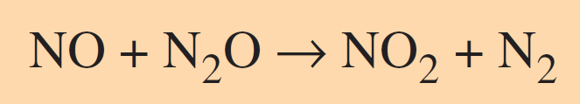
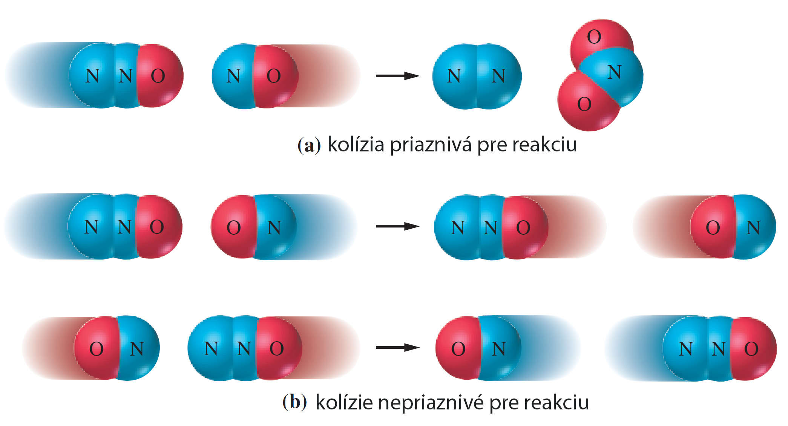
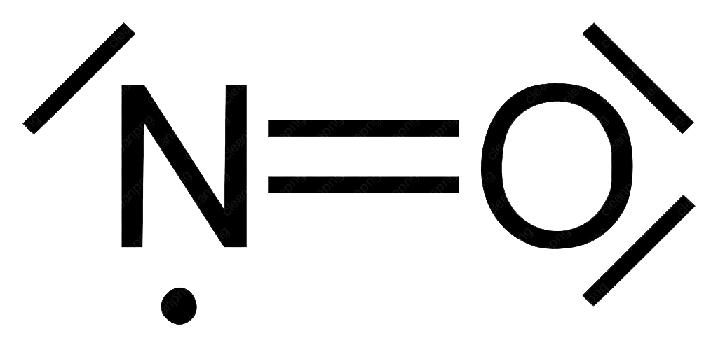
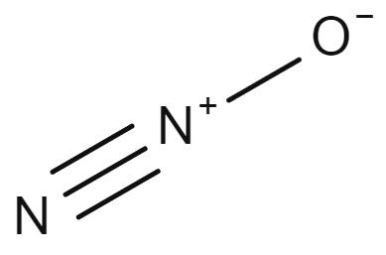
vzájomná orientácia molekúl, resp. častíc pri kolízii je dôležitá pre priebeh reakcie

Slide 21
Teória prechodného stavu
Chemické reakcie zahŕňajú tvorbu a zánik chemických väzieb. Energia spätá s chemickou väzbou je forma potenciálnej energie. Reakcie sú sprevádzané zmenami potenciálnej energie. Zvážme hypotetickú reakciu prebiehajúcu pri určitej teplote.
A + B₂ → AB + B
Zmeny potenciálnej energie reagujúcich látok a produktov pri reakcii sa dajú graficky znázorniť a porovnať základný energetický stav reaktantov a základný energetický stav produktov. Energia uvoľnená (alebo spotrebovaná) pri reakcii je daná rozdielom dvoch energetických hladín, čo súvisí so zmenou entalpie, ∆H⁰_{rxn}
Aby došlo k reakcii a tvorbe chemických väzieb, musia byť niektoré väzby prerušené. K tomu môže dôjsť iba vtedy, ak je pre zrážku molekúl charakteristická dostatočná kinetická energia, umožňujúca prekonať potenciálnu E pôsobiacu v prospech existujúcich väzieb. Podľa teórie prechodného stavu, reaktanty prechádzajú krátkodobým, vysoko-energetickým stavom, nazývaným a prechodný stav, pred tým ako vzniknú produkty.

Slide 22
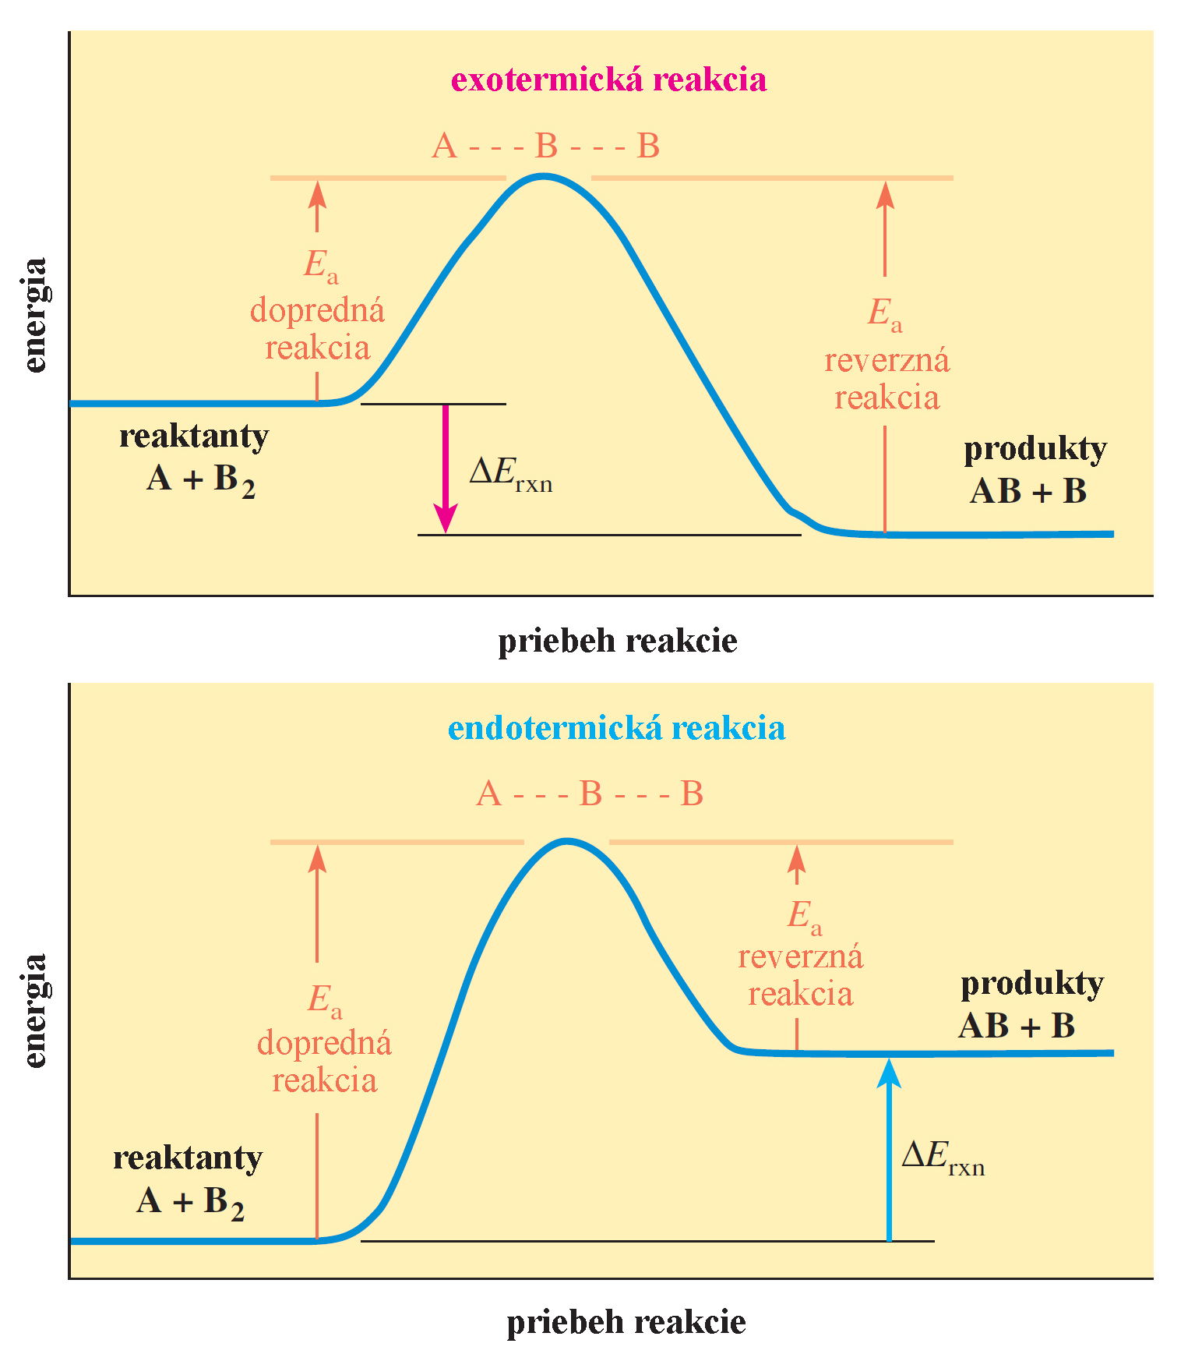
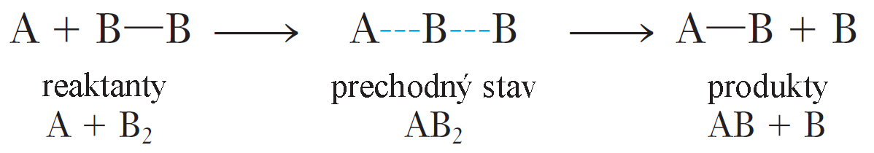
Teória prechodného stavu
Aktivačná energia (alebo aktivačná bariéra, E_{a}), je kinetická energia, ktorú musia mať molekuly reaktantov aby dosiahli prechodný stav. Ak molekuly A a B₂ nemajú pri kolízii potrebné množstvo E, reakcia nemôže prebehnúť. Ak majú dostatok E na prekonanie bariéry a dosiahnutie prechodného stavu, reakcia môže pokračovať. Keď atómy prejdú z prechodného stavu do fázy tvorby produktov, uvoľní sa E. Ak reakcia vedie k čistému “zisku“ E a do okolia sa jej vráti viac ako sa spotrebovalo pri aktivácii, reakcia je exotermická. Ak reakcia vedie k čistej “strate“ (absorpcii) E, čiže pri premene prechodného stavu na produkty sa jej uvoľní menej v porovnaní s E_{a}, reakcia je endotermická. Čisté uvoľnenie energie je E_{rxn}.

Slide 23
Reakčný mechanizmus a vyjadrenie reakčnej rýchlosti
Niektoré reakcie prebiehajú v jednom kroku, ale väčšina reakcií prebieha v sérii elementárnych (čiastkových) krokov. V mnohých mechanizmoch je však jeden krok oveľa pomalší ako ostatné. Cesta, ktorou reakcia prebieha, sa nazýva reakčný mechanizmus.
Celková reakcia nikdy nemôže prebehnúť rýchlejšie ako jej najpomalší elementárny krok.
Tento najpomalší krok rýchlosť-určujúci krok reakcie. Analogicky si predstavme, že často jazdíme vzdialenosť 120 km rýchlosťou 60 km/h, čo trvá 2 hodiny. Jedného dňa sa však na trase stane nehoda, ktorá spôsobí niekoľkohodinové zdržanie. Po prejdení miesta nehody obnovíme rýchlosť 60 km/h. Ak by celkový čas tejto cesty bol 4 hodiny, priemerná rýchlosť by bola 120 km/4 hodiny, čiže iba 30 km/h.
Vyvážená rovnica pre celkovú reakciu sa rovná súčtu všetkých jednotlivých základných krokov, vrátane všetkých, ktoré by mohli nasledovať po kroku určujúcom rýchlosť. Znovu zdôrazňujeme, že exponenty rýchlostnej rovnice sa nemusia nutne zhodovať s koeficientmi celkovej vyváženej rovnice.

Slide 24
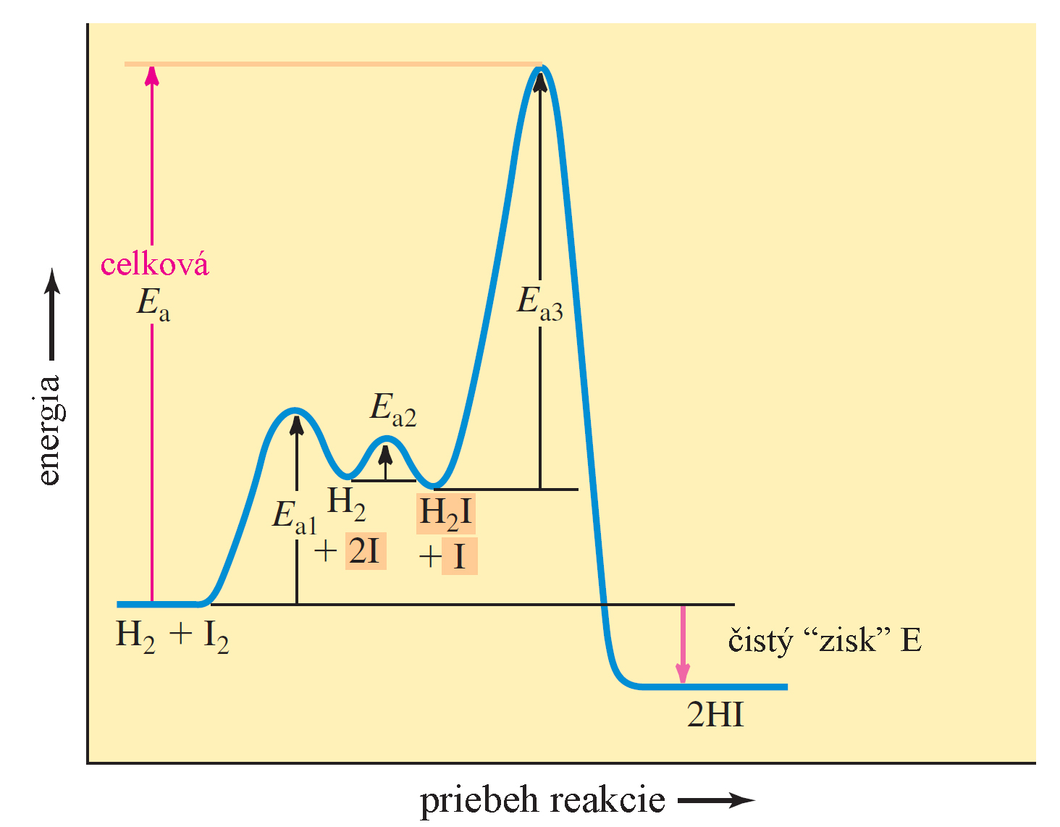
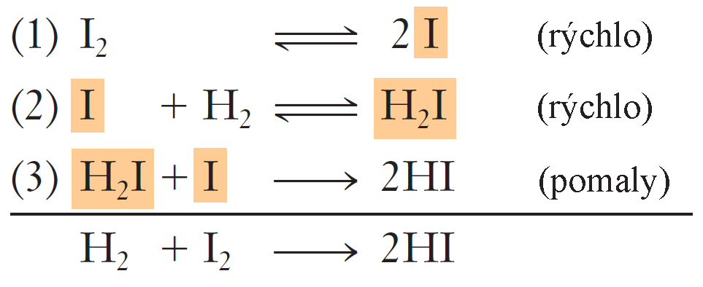
Reakčný mechanizmus
Jedna z prvých kinetických štúdií zahŕňala reakciu vodíka a jódu v plynnej fáze za vzniku jodovodíka. Zistilo sa, že reakcia je prvého poriadku pre vodík aj jód.

Slide 25
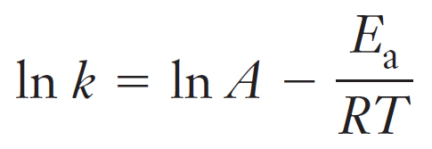

Teplota: Arrheniova rovnica
Priemerná kinetická energia molekúl je úmerná ich absolútnej teplote. Pri určitej teplote T1 má určitý podiel molekúl reaktantov dostatočnú kinetickú energiu KE > E_{a}, aby pri zrážke zreagovala a vytvorila produkt(y) reakcie. Pri vyššej teplote, má väčšia časť molekúl potrebnú aktivačnú energiu a reakcia prebieha rýchlejšie.
Na základe experimentálnych pozorovaní Svante Arrhenius navrhol matematický vzťah medzi aktivačnou energiou, absolútnou teplotou a špecifickou rýchlostnou konštantou reakcie.
V danom výraze je A konštanta s rovnakými jednotkami ako rýchlostná konštanta. Rovná sa podielu kolízií so správnou orientáciou, pri zhodnej – jedno molárnej koncentrácii reaktantov. R je univerzálna plynová konštanta, vyjadrená rovnakými energetickými jednotkami v čitateli ako sa používajú pri E_{a}. Napríklad, keď je E_{a} známe v J/mol, je vhodná hodnota R = 8,314 J/mol K. Jednotka „mol“ sa tu interpretuje ako „mol reakcie“.
logaritmický tvar →

Slide 26
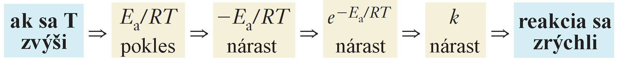
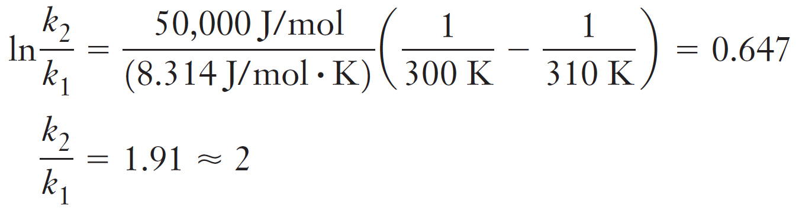
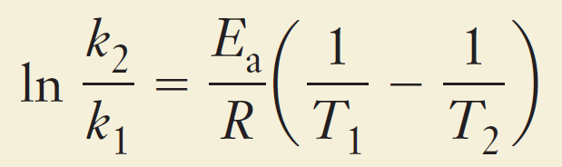
Teplota: Arrheniova rovnica
logaritmický tvar →
Čím väčšia je hodnota Ea, tým menšia je hodnota k a tým pomalšia je rýchlosť reakcie (za inak nezmenených podmienok). Je to preto, že dochádza k menšiemu počtu zrážok s dostatočnou energiou na prekonanie vysoko-energetickej bariéry.
Arrheniova rovnica predpovedá, že zvýšenie T vedie k rýchlejšej reakcii pri rovnakej Ea a koncentrácii reagujúcich látok.
Pozrime sa, ako sa rýchlostná konštanta mení s teplotou pre danú reakciu. Predpokladajme, že aktivačná energia a faktor A sa s teplotou nemenia. Arrheniova rovnicu pre reakciu môže zohľadňovať dve rôzne teploty.
Možnosť porovnať rýchlosť pri rôznych dvoch T. Aktivačná energia mnohých reakcií prebiehajúcich pri “izbovej teplote“ je cca. 50 kJ/mol. Pre takúto reakciu by zvýšenie teploty z 300 K na 310 K viedlo k zhruba dvojnásobnému nárastu rýchlosti.

Slide 27
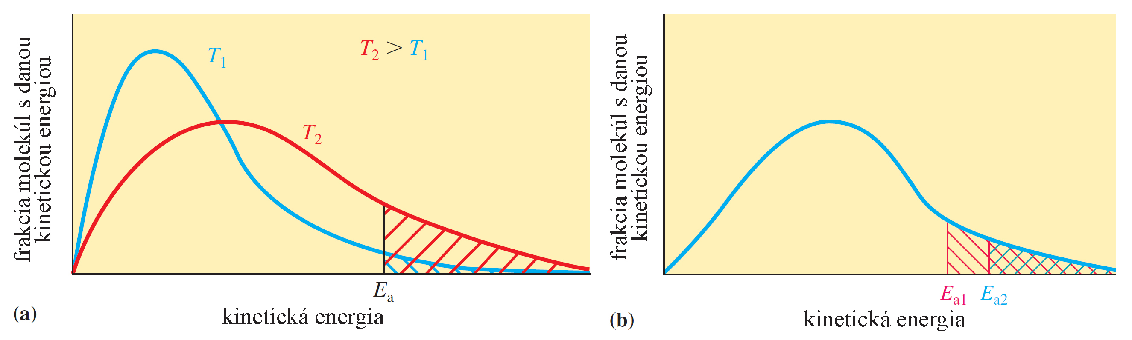
(a) Vplyv teploty na počet / množstvo molekúl, ktoré majú kinetickú energiu väčšiu ako E_{a}. Pri T₂ má vyšší podiel molekúl aspoň E_{a}, aktivačnú energiu. Plocha medzi distribučnou krivkou a horizontálnou osou je úmerná celkovému počtu prítomných molekúl. Celková plocha je rovnaká pri T₁ a T₂. Tieňované oblasti predstavujú počet častíc, ktoré presahujú aktivačnú energiu E_{a}.
(b) Uvažujme dve hypotetické reakcie 1 a 2, kde aktivačná energia reakcie 1 je menšia ako aktivačná energia reakcie 2 – to znamená, že E_{a1} < E_{a2}. Pri akejkoľvek danej teplote má väčší podiel molekúl energie presahujúce E_{a1} ako tie, ktoré presahujú E_{a2}, takže reakcia 1 by mala vyššiu špecifickú rýchlostnú konštantu k ako reakcia 2 pri rovnakých koncentráciách reaktantov.

Slide 28
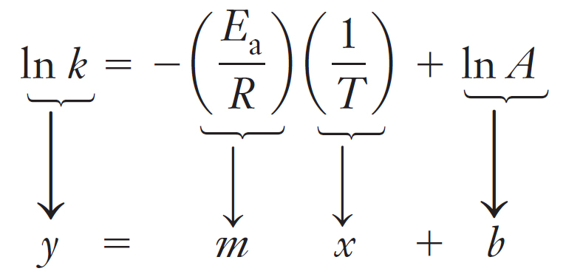
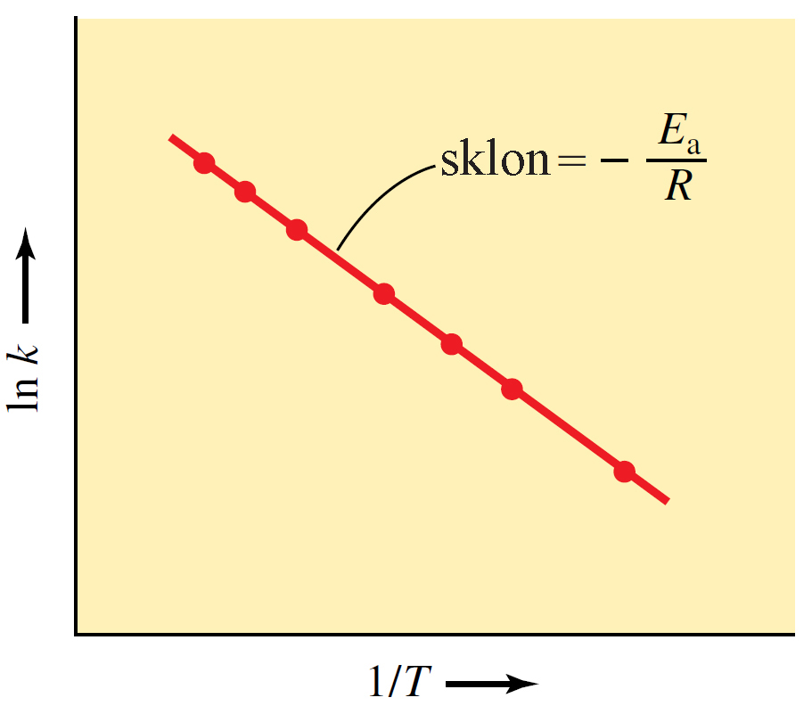
Arrheniova rovnica: určenie aktivačnej E pomocou grafického znázornenia
Keď si zoberieme logaritmický tvar Arrheniovej rovnice a porovnáme ho s rovnicou priamky, vidíme možnosti ako členy Arrheniovej rovnice dosadiť do rovnice priamky.
Hodnota faktora frekvencie zrážok, A, je takmer konštantná pri miernych zmenách teploty. Preto možno ln A interpretovať ako konštantný člen rovnice (priesečník). Sklon priamky získanej vynesením ln k oproti 1/T sa rovná – E_{a}/R. To nám umožňuje určiť hodnotu aktivačnej energie zo sklonu priamky.

Slide 29
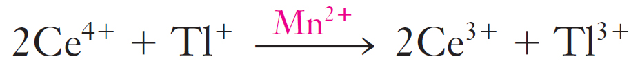
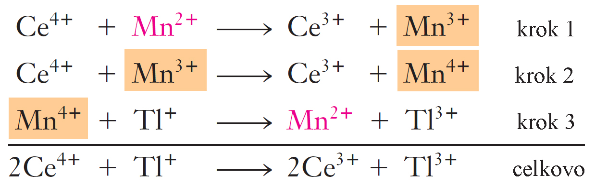
Účinok katalyzátora
napr. cér (Ce⁴⁺) oxiduje ióny tália (Tl⁺) v roztoku; táto reakcia môže byť katalyzovaná pridaním malého množstva rozpustnej soli obsahujúcej ióny mangánu (Mn²⁺). Mn pôsobí ako homogénny katalyzátor.
časť katalyzátora Mn²⁺ reaguje v kroku 1, ale rovnaké množstvo sa regeneruje v kroku 3 a je teda k dispozícii na opätovnú reakciu. Dva ióny zobrazené na oranžovom pozadí (Mn³⁺ a Mn⁴⁺) sú reakčné medziprodukty. Ióny Mn³⁺ sa tvoria v kroku 1 a spotrebúvajú sa v rovnakom množstve v kroku 2; podobne sa ióny Mn⁴⁺ tvoria v kroku 2 a spotrebúvajú sa v rovnakom množstve v kroku 3.

Slide 30
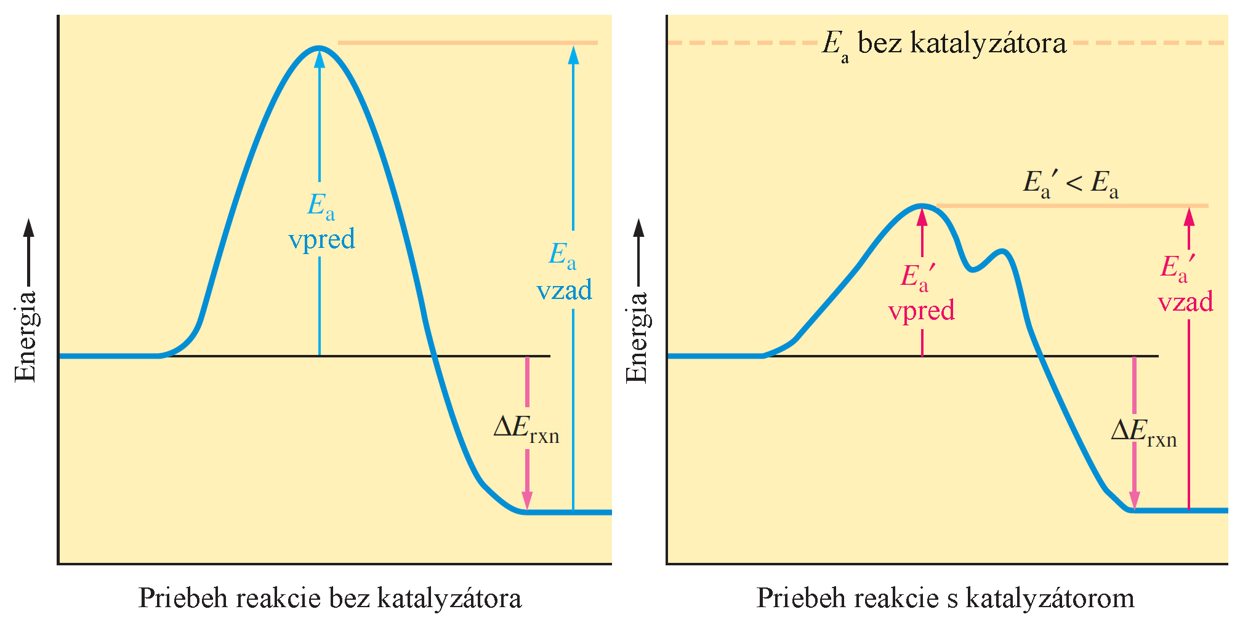
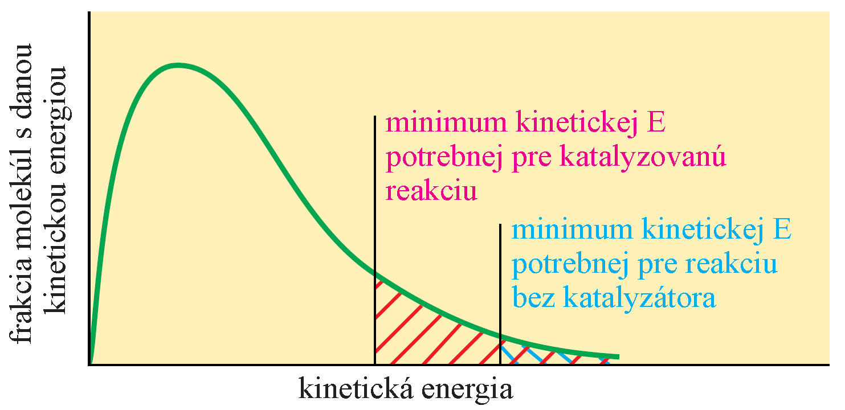
Účinok katalyzátora
Katalyzátor poskytuje odlišný mechanizmus, zodpovedajúci ceste s nižšou energiou, pre tvorbu produktov. Katalyzovaná reakcia zvyčajne prebieha v niekoľkých krokoch, každý s vlastnou bariérou, ale celková energetická bariéra pre čistú reakciu, E_{a}, je nižšia ako bariéra pre nekatalyzovanú reakciu, E_{a}. Hodnota E_{rxn} reaktantov a produktov sa však nemení.
Keď je prítomný katalyzátor, energetická bariéra sa znižuje. Preto má viac molekúl minimálnu kinetickú energiu potrebnú na reakciu.

Slide 31



Kinetika reakcií v environmentálnom kontexte
Reakcie nultého poriadku: často ich pozorujeme pri reakciách, kde je reaktant v nadbytku alebo kde reakcia prebieha na povrchu (napr. katalyzátora).
Rozklad oxidu dusného (N₂O) v stratosfére proces hrá podstatnú úlohu pri poškodzovaní ozónovej vrstvy; pri jeho rozklade vzniká reaktívna forma kyslíka, ktorá ďalej reaguje s N₂O za vzniku NO, ktorý následne reaguje s ozónom:
Reakcia (1) prebieha podľa nultého poriadku. Po začatí reakcie sa rýchlosť rozkladu stáva nezávislou od koncentrácie N₂O, pretože rozklad je primárne “poháňaný” ultrafialovým žiarením, ktoré je konštantné.
1.
2.
3.

Slide 32
Kinetika reakcií v environmentálnom kontexte
V reakciách prvého rádu je rýchlosť reakcie priamo úmerná koncentrácii jedného reaktantu. Toto je bežné v mnohých environmentálnych procesoch, kde sa znečisťujúca látka alebo reaktant časom rozpadá.
Rádioaktívny rozpad uhlíka (¹⁴C). Ide o reakciu prvého poriadku, čo znamená, že rýchlosť rozpadu závisí iba od množstva prítomného uhlíka-14:
¹⁴C → ¹⁴N + β
Polčas ¹⁴C je približne 5730 rokov, čo ho robí užitočným nástrojom pri rádiokarbónovom datovaní → odhad veku organických materiálov.
Datovanie pomocou ¹⁴C pomáha pochopiť vek biologického materiálu a posúdiť procesy uhlíkového cyklu. Uplatnenie ¹⁴C analýzy v ​​paleoklimatológii, archeológii a ekológii.

Slide 33
Kinetika reakcií v environmentálnom kontexte
V reakciách druhého poriadku je rýchlosť úmerná druhej mocnine koncentrácie jednej reagujúcej látky alebo súčinu koncentrácií dvoch reaktantov.
Tvorba ozónu (O₃) z molekulárneho kyslíka (O₂) v prítomnosti UV žiarenia je reakcia druhého poriadku:
O₂ + O → UV žiarenie → O₃
Reakcia závisí od koncentrácie molekulárneho kyslíka (O₂) aj atómového kyslíka (O), čo znamená, že rýchlosť tvorby ozónu sa zvyšuje so zvyšujúcou sa koncentráciou O₂ alebo O.

Slide 34
Kinetika reakcií v environmentálnom kontexte
Transformačné procesy pesticídov (napr. malatión). Malatión je organofosfátový pesticíd, ktorý podlieha hydrolýze v pôde a vode. Reakcia sa riadi kinetikou prvého poriadku.
Malatión + H₂O → Malaoxón + Iné produkty
Mechanizmus: hydrolýza malatiónu je jednoduchá substitučná reakcia, pri ktorej voda (H₂O) nahrádza odstupujúcu skupinu na molekule malatiónu, čím vzniká malaoxón (toxickejšia zlúčenina) a ďalšie vedľajšie produkty.
závisí iba od koncentrácie malatiónu. S klesajúcou koncentráciou malatiónu sa rýchlosť hydrolýzy úmerne spomaľuje.
Environmentálny kontext:
Vplyv na vodné ekosystémy a organizmy. Toxickejší malaoxón sa môže akumulovať v organizmoch a v potravovom reťazci.
Proces hydrolýzy je tiež dôležitým faktorom pretrvávania pesticídov v pôde a vode. Pochopenie jeho kinetiky pomáha pri hodnotení rizika kontaminácie a pri prípadnej sanácii znečistenia.
Reakciu môžu urýchliť faktory prostredia, ako je pH, teplota a prítomnosť katalyzátorov (napr. ióny kovov).

Slide 35
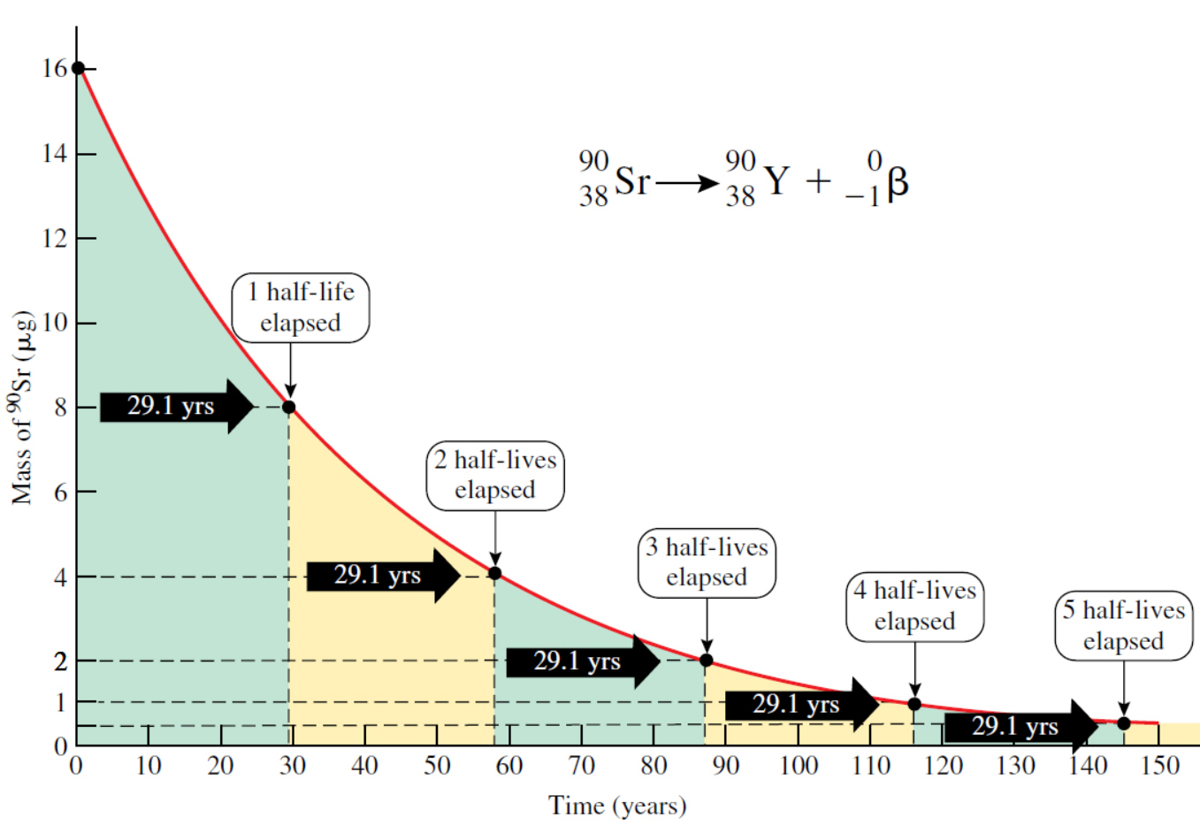
Premena vybraných rádionuklidov (reakcie prvého poriadku)
Izotop ⁹⁰Sr bol (bol spolu s ďalšími rádionuklidmi) do atmosféry uvoľnený v dôsledku testovania jadrových zbraní. Nakoľko po chemickej stránke existuje podobnosť medzi Sr a Ca, v súčasnosti nachádzame Sr v merateľných množstvách v rôznych biologických materiáloch, tkanivách, pletivách alebo tekutinách, ako sú mlieko, kosti, zuby, potraviny alebo vodné zdroje. Rozpad ⁹⁰Sr produkuje beta žiarenie s polčasom 28 rokov. Pokiaľ ide o vplyv ⁹⁰Sr na ľudské zdravie, vo vyšších množstvách môže prispieť k vzniku leukémie, alebo rakoviny kostnej drene.

Slide 36
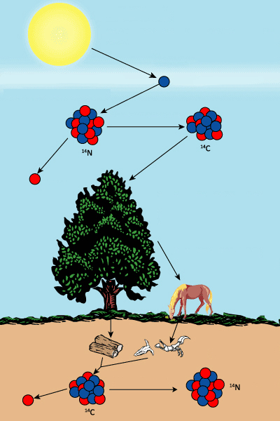

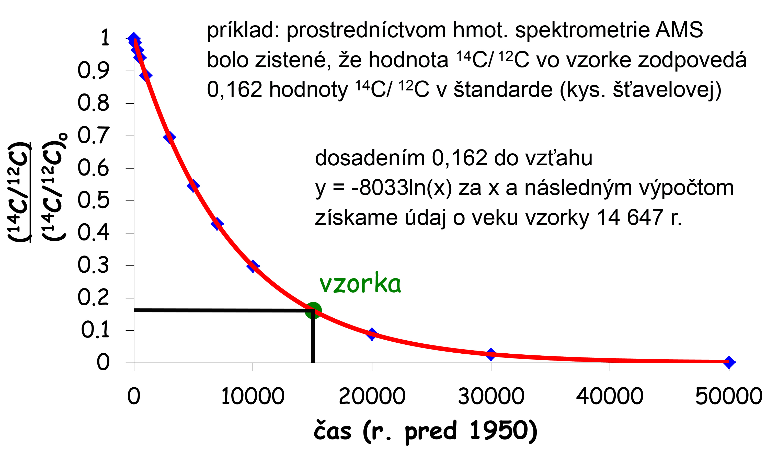
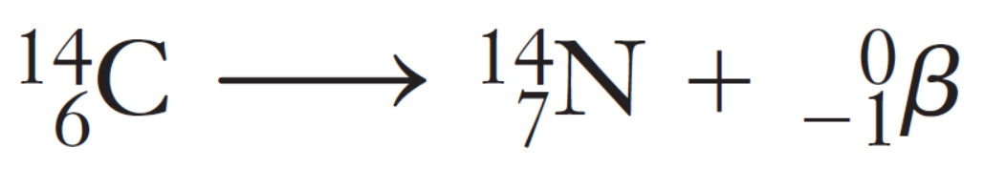
Premena vybraných rádionuklidov (reakcie prvého poriadku, ¹⁴C datovanie)
princíp metódy určovania veku fosílnych C materiálov: stanovený vek zodpovedá času od kedy prestala prebiehať látková výmena medzi materiálom vzorky a atmosférou.

Slide 37
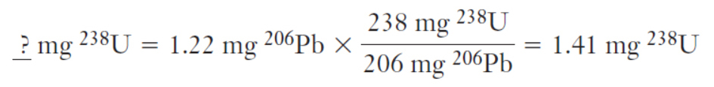
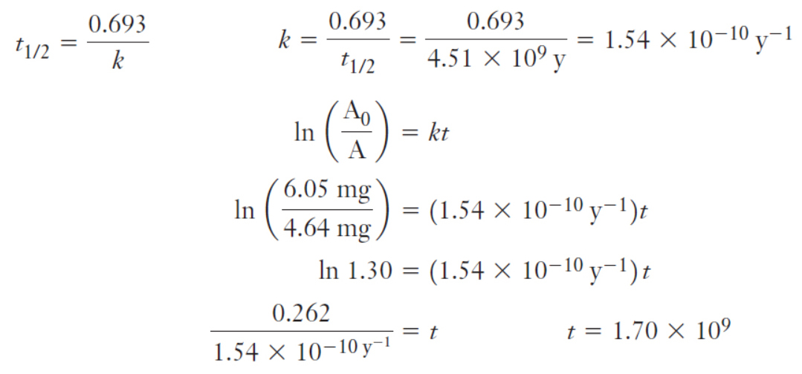
Premena vybraných rádionuklidov (reakcie prvého poriadku, datovanie U rudy)
Zistilo sa, že vzorka uránovej rudy obsahuje 4,64 mg ²³⁸U a 1,22 mg ²⁰⁶Pb. Odhadnite vek rudy. Polčas rozpadu ²³⁸U je 4,51 x 10⁹ rokov.
Pôvodná hmotnosť ²³⁸U sa rovná hmotnosti zostatkového ²³⁸U vo vzorke plus hmotnosť ²³⁸U, ktorá sa premenila na ²⁰⁶Pb. Rýchlostnú konštantu k získame z hodnoty polčasu rozpadu ²³⁸U. Pri výpočte času vychádzame z pomeru pôvodného množstva ²³⁸U a zostatkového ²³⁸U.
1. Najprv vypočítame množstvo ²³⁸U, ktoré sa muselo rozpadnúť,
aby vzniklo 1,22 mg ²⁰⁶Pb.
2. Vzorka teda pôvodne obsahovala 4,64 mg + 1,41 mg = 6,05 mg ²³⁸U.
Následne počítame rýchlostnú konštantu, pomocou vzťahu pre polčas.
3. keď máme konštantu k a pomer pôvodného a zostatkového ²³⁸U, môžeme vypočítať čas → zistíme, že vek U rudy je cca 1,7 miliardy rokov.

Slide 38
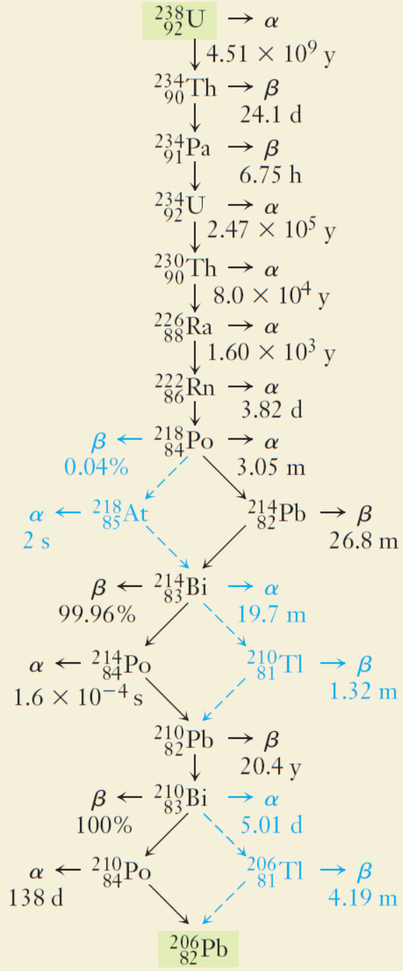
Premena vybraných rádionuklidov (datovanie)
Opísané dva príklady datovania sú odlišné
V prípade ¹⁴C metódy je princíp stanovenia založený iba na jednej reakcii, ktorá má polčas 5730 rokov
Pri datovaní uránovej rudy sme koncepciu značne zjednodušili. ²³⁸U sa totiž premieňa na ²⁰⁶Pb cez niekoľko medzi produktov, ktoré sú súčasťou tzv. uránového rozpadového radu.
Polčasy premeny jednotlivých rádionuklidov sú však natoľko nízke (v porovnaní s 4,51 x 10⁹), že ich môžeme zanedbať; najväčšie skreslenie bude spôsobené zanedbaním premeny ²³⁴₉₂U → ²³⁰₉₀Th s polčasom 2,47 x 10⁵ rokov. Aj to však je pomerne akceptovateľná chyba pokiaľ ide o miliardy rokov. Čiže, korektnejšie je vnímať vypočítanú hodnotu 1,7 miliardy rokov ako mierne podhodnotenú vzhľadom na “skutočný vek” rudy.

